Slide 1
МАТЕМАТИЧЕСКИЕ НАСТОЛЬНЫЕ ИГРЫ
Проект выполнили:
Манн А., Винк Н., Шарипова С. 152 гр

Slide 2

ЦЕЛЬ ПРОЕКТА
Способствовать популяризации математики
среди учащихся и их родственников

Slide 3
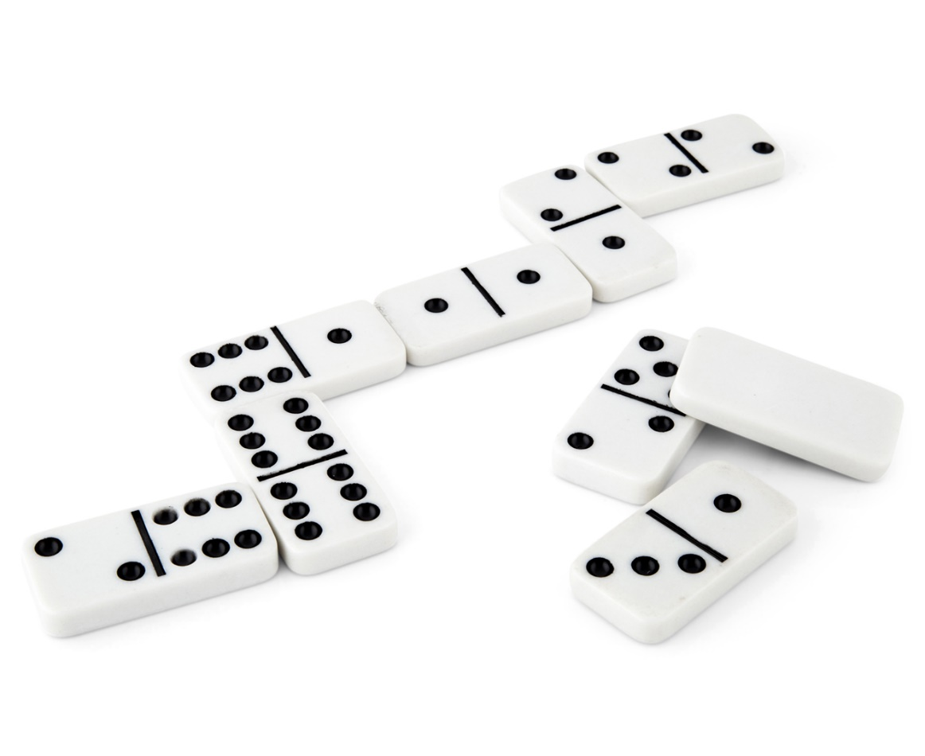
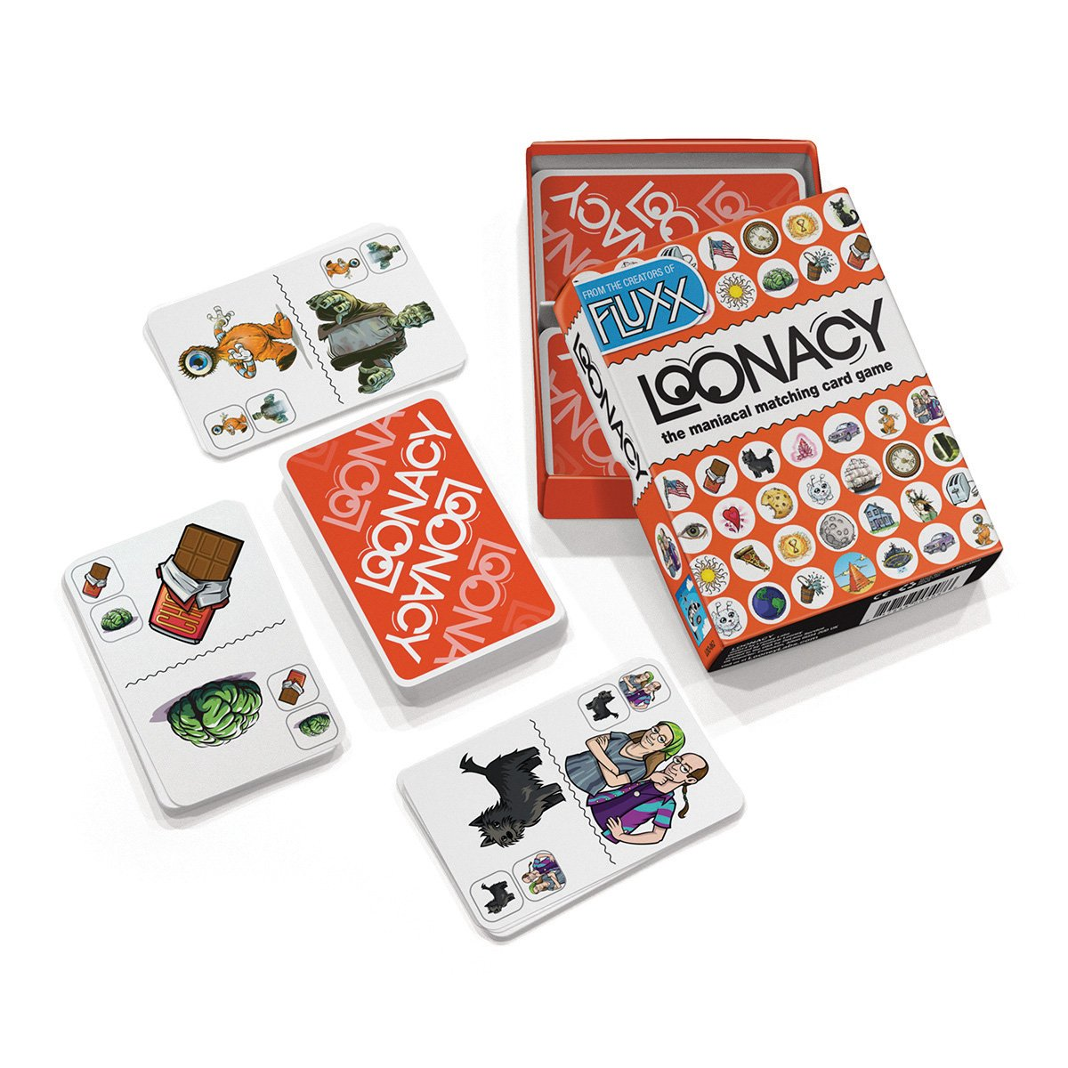
ПРОДУКТ ПРОЕКТА
МАТЕМАТИЧЕСКОЕ ДОМИНО
МАТЕМАТИЧЕСКОЕ ЛУНАСИ

Slide 4
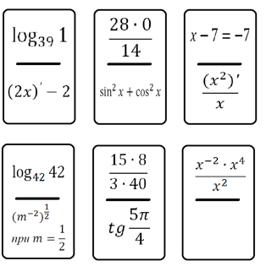
РАЗРАБОТКИ

Slide 5
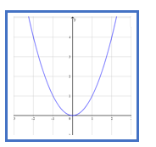
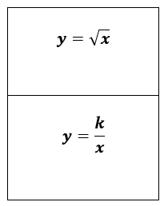
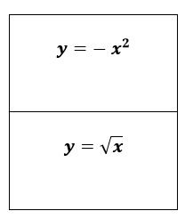
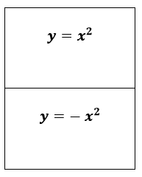
РАЗРАБОТКИ

Slide 6
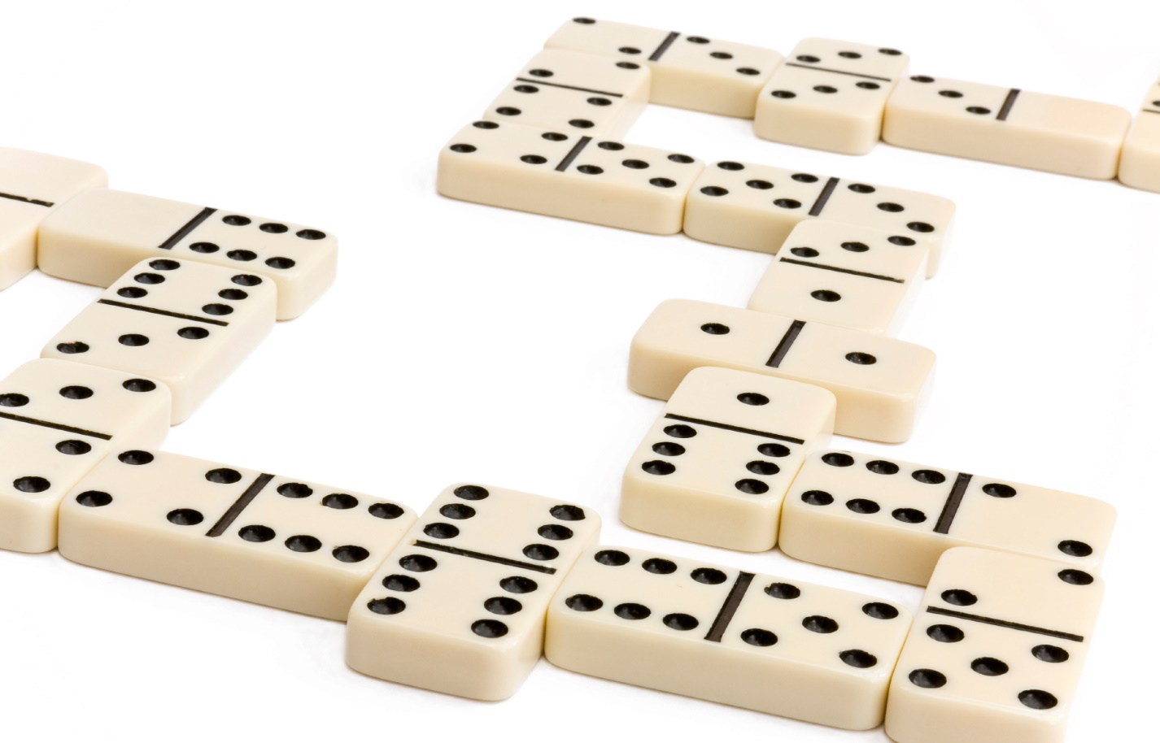
ДОМИНО
Цель игры – построить цепочку из фишек, в которых совпадает количество очков.
Количество участников от 2-4 человек.

Slide 7
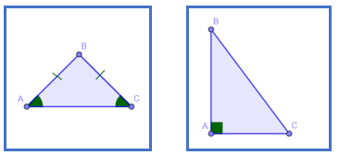
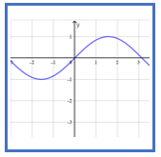
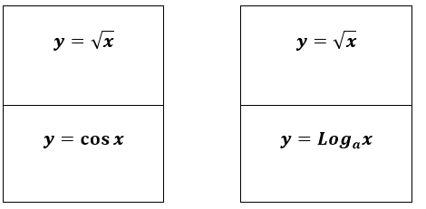
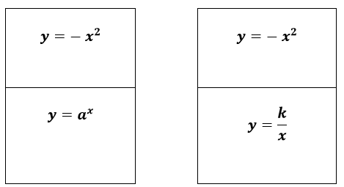
ЛУНАСИ
Цель игры – избавиться от карт, путем сбрасывания их в колоду.
Количество участников от 2-6 человек.

Slide 8

ТРУДНОСТИ
Оформление работ
в графических редакторах
Разработка дизайна игр

Slide 9

РАЗВИТИЕ ПРОЕКТА
Выпустить оформленные игры
(доработать обложки, коробки и пр.)
Создать СЕРИЮ
подобных настольных игр

